Slide 1
画像ファイル
学籍番号:17103584 名前:今野 思嘉

Slide 2
課題
（１）画像ファイルには、ラスター/ベクター形式など、いくつかの分類方法があります。それにしたがって現存する画像ファイル形式を紹介しなさい。
（２）そのうち、bmp形式を使って、次の３つの文字について画像作成しなさい。「は」「日」「歩」。サイズは、４８pix×４８pixで作成しなさい。

Slide 3
（１）画像ファイルには、ラスター/ベクター形式など、いくつかの分類方法があります。それにしたがって現存する画像ファイル形式を紹介しなさい。

Slide 4
画像ファイルの分類
ラスター形式
GIF形式（ジフ） / JPEG形式（ジェイペク） /
PNG形式（ピング） / BMP.形式（ビットマップ）
ベクター形式
SVG形式（エス ブイ ジー）
Notes:
画像ファイルは大きく分けて「ラスター形式」と「ベクター形式」の２種類に分けられ、

Slide 5
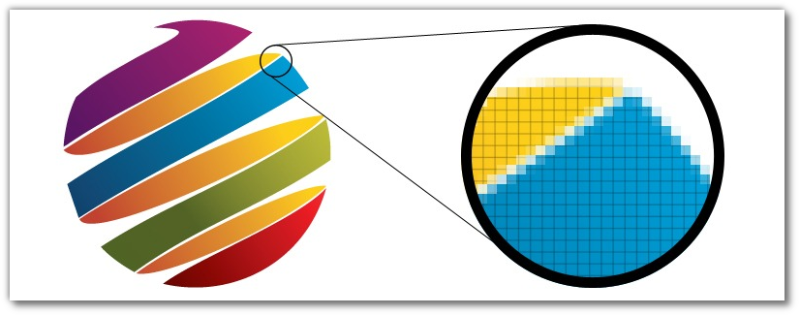
ラスター形式とは
１pixelの点が縦横と格子状に並び構成されたデータのこと。
画像を表示するための処理量が少ないので、写真などの複雑な画像表示に向いている。
点で画像が表現されているので、拡大をすると画質が壊れてしまったり、縮小すると情報が壊れてしまったりする。

Slide 6

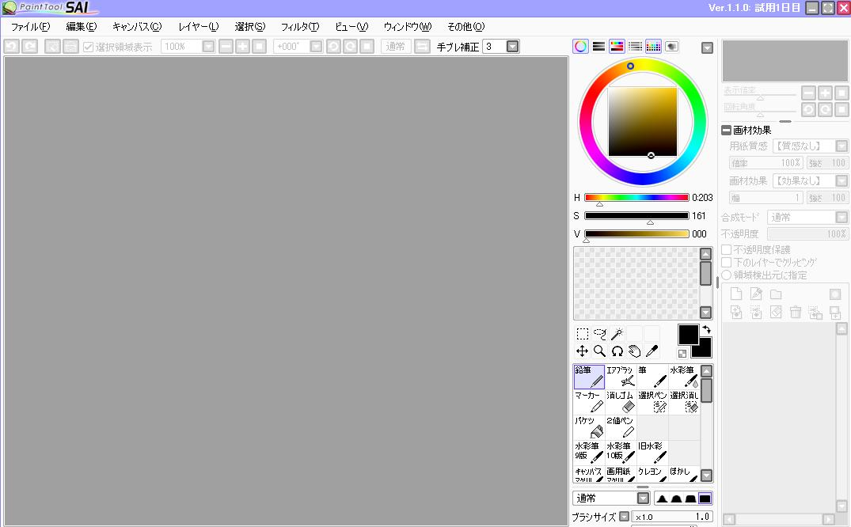
ラスター形式実用例
パソコンのペイントソフト
カメラで撮影した写真データ

Slide 7

ベクター形式とは
複数の点（アンカー）の位置とそれをつないだ線、色、カーブなどを数値データとして記憶し再現されたデータのこと。
数値で構成されているので、拡大や縮小によって画質が崩れることなく再現できる。
数多くの数式が必要になるので、複雑な画像には向いていない。

Slide 8
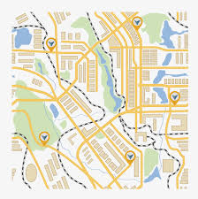

ベクター形式実用例
単純なイラスト
線や面などで書かれた地図

Slide 9
ラスター/ベクター形式を比較
形式 | ラスター形式 | ベクター形式
主な用途 | Web画像 | 写真以外の印刷物
メリット | 写真などの描写が複雑なデータの表示ができる | 拡大縮小に適している
デメリット | 拡大縮小に適していない | 複雑な画像表示に適さない
作成ソフト | ペイントソフト | ドローソフト

Slide 10
画像ファイルの分類
ラスター形式
GIF形式（ジフ） / JPEG形式（ジェイペク） /
PNG形式（ピング） / BMP.形式（ビットマップ）
ベクター形式
SVG形式（エス ブイ ジー）
Notes:
画像ファイルは大きく分けて「ラスター形式」と「ベクター形式」の２種類に分けられ、

Slide 11
JPEGファイル形式
圧縮率が高く、フルカラー（約1.677万色）を備えている。
デジタルカメラ写真の記録に使用されることが多い。
一回圧縮すると原像には戻せない(不可逆圧縮)ので、上書き保存していくと劣化していく場合がある。

Slide 12
PNGファイル形式
ビットマップ画像を扱うファイルフォームマップとして開発された。
データを復元したときに完全に戻すことができる。(可逆性圧縮)
透過処理ができる。
イラストやロゴの保存に適している。

Slide 13
GIFファイル形式
色数が256色と少なく、データ容量が非常に小さい。
透過処理ができる。
一つのGIFファイルに複数画像を入れることで、アニメーションを作ることができる。

Slide 14
（２）そのうち、bmp形式を使って、次の３つの文字について画像作成しなさい。「は」「日」「歩」。サイズは、４８pix×４８pixで作成しなさい。

Slide 15
画像作成
＜作成用途＞
・「C言語をはじめよう！」を使って作成
＜作成方法＞
１.Wordを使って48×48のマスを作る。
２.文字をそこに大きく書く。
３.文字が重なっているマスを塗り、そのマスが左下から何個目かを数える。
４.プログラミングをし、実行する。

Slide 16
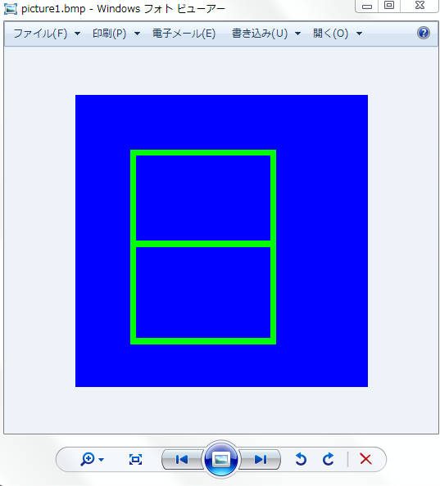
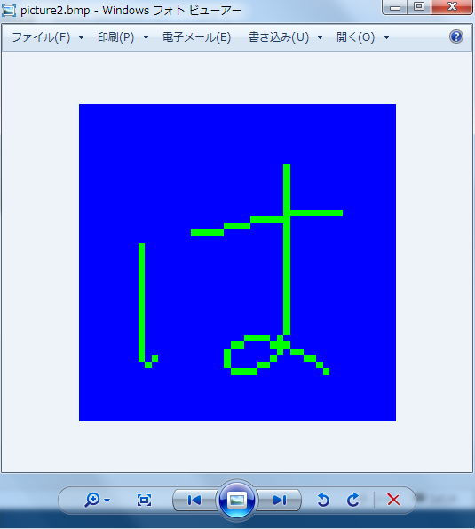
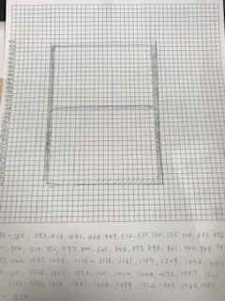
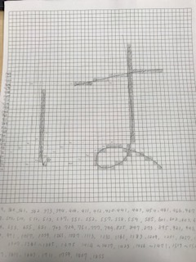
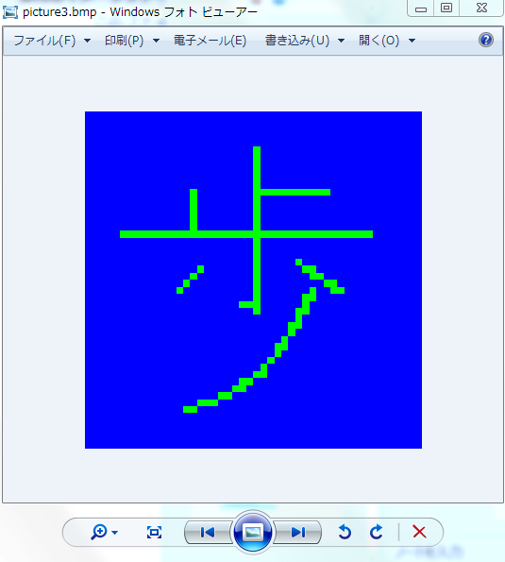
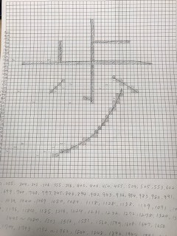

Slide 17
参考文献
１.画像オブジェクトの「ラスタ形式」と「ベクタ形式」違いと使い分け（参照日:12月6日）
https://www.asobou.co.jp/blog/web/vector-raster
２.画像ファイル形式の基礎と特徴まとめ（参照日:12月6日）
https://liginc.co.jp/web/design/material/50037
３.ノンデザイナーでも知っておきたい！ベクタ形式とラスタ形式の違い を解説…（参照日:12月4日）
https://ferret-plus.com/2159

Slide 18
ご清聴ありがとうございました。

